Slide 1
ASCII Code Nedir ?
Patika-İnnova
Oktay ÇAMLICA

Slide 2
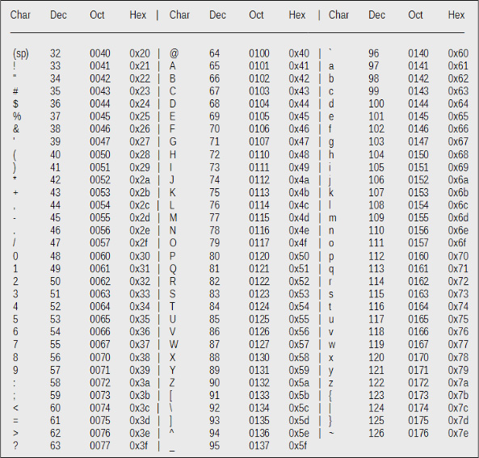
Ascii Code Nedir ?
Ascii kodu , bizim bilgisayarda görsel olarak girdiğimiz karakter,harf ve rakamların bilgisayar dilindeki temsil edilme şeklidir diyebiliriz.Yani bilgisayarımızın o karakteri,harfi veya rakamı belleğinde saklama biçimidir,bilgisayar dilindeki kodlama sistemidir.Açılımı ASCII (American Standard Code for Information Interchange) olan bu kodlama sistemi ilk olarak telgraf kodlarında ticari amaçlı kullanılmıştır ve daha sonraları değişim ve gelişime uğramıştır.

Slide 3
ASCII kontrol karakterleri (0-31)
ASCII tablosundaki ilk 32 karakter yazdırılamayan kontrol kodları ve yazıcılar gibi çevre birimlerini kontrol etmek için kullanılır.
ASCII basılabilir karakterler (32-127)
Ascii tablosundaki 32-127 arasındaki karakterler; harfler, rakamlar, noktalama işaretleri ve çeşitli sembolleri kapsamaktdır. Klavyeden giriş yapılabilen ortak karakterler atanmıştır.
Genişletilmiş ASCII kodları (128-255)
8-bitlik ASCII tablosunun çeşitli varyasyonları vardır. Genişletilmiş ASCII tablosunun standart bir versiyonu yoktur. Bu tablo ülkelerin kullandığı dile göre düzenlenmiştir. Bu yüzden Genişletilmiş ASCII tablosundan bahsedilirken hangi karakter kümesine göre genişletildiğinin belirtilmesi gerekir.

Slide 4

Unicode Nedir ?
Unicode (Evrensel Kod) Unicode Consortium organizasyonu tarafından geliştirilen ve her karaktere bir sayı değeri karşılığı atayan bir endüstri standardıdır. Sistemin amacı farklı karakter kodlama sistemlerinin birbiriyle tutarlı çalışmasını ve dünyadaki tüm yazım sistemlerinden metinlerin bilgisayar ortamında tek bir standart altında temsil edilebilmesini sağlamaktır. Evrensel Karakter Kümesi (UCS) olarak bilinen ISO/IEC 10646 standardı ise, her iki organizasyonun işbirliği ile aynı sayısal karşılıkları taşımaktadır. Unicode, son sürümü itibarıyla 129 farklı modern ve tarihî yazım sistemine ait 120.000'den fazla karakteri ve emoji gibi çeşitli sembol kümelerini kapsamaktadır.
Standardın içinde karakterler ve karakterlere atanmış sayı değerlerinin tablolaştırılmış hali, bu sayılarının kodlanmasıyla ilgili kurum tarafından önerilen standart kodlama sistemleri ve bunların yanı sıra eşdeğer karakterler, karakterin bileşenlerine ayrılış bilgileri, sıralama kuralı, büyük-küçük harf bilgisi, yazılış yönü bilgisi gibi karakterin ekranda doğru gösterilebilmesi için yazılımların ihtiyaç duyduğu ek bilgiler bulunmaktadır.[1] Haziran 2015 tarihi itibarıyla standardın en son sürümü olan Unicode 8.0 ile birlikte 7.716 yeni karakter eklemesi yapılmıştır[2]
Unicode kodlarından oluşan karakter dizilerini (metinleri) bilgisayarda verimli bir biçimde saklayabilmek amacıyla çeşitli karakter kodlamaları geliştirilmiştir. Bunlardan en bilinenleri UTF-8, UTF-16 ve artık kullanımdan kalkmış olan UCS-2'dir.

Slide 5
Ascii Code ve Unicode Farkları Nelerdir ?
ASCII Latin alfabesi üzerine kurulu 7 bitlik bir karakter kümesidir,
ASCII, 1963 yılında ANSI tarafından standart olarak kullanıma sunulmuştur.
Unicode, Unicode Consortium organizasyonu tarafından geliştirilen ve her karaktere bir sayı değeri karşılığı atayan bir standarttır.
Unicodeun amacı farklı karakter kodlama sistemlerinin birbiriyle tutarlı çalışmasını ve dünyadaki tüm yazım sistemlerinden metinlerin bilgisayar ortamında tek bir standart altında temsil edilebilmesini sağlamaktır.
Unicode’un Haziran 2014 tarihi itibarıyla standardın en son sürümü Unicode 7.0’dır.
UTF-8 ve UTF-16 Unicode karakter kodlamalarından dır,
ASCII’de 33 tane basılmayan kontrol karakteri ve 95 tane basılan karakter bulunur
Unicodeun standartlaştırılmış iken ASCII standartlaştırılmamıştır,
Unicode dünyanın en çok kullanılan dilleri temsil ederken, ASCII daha az temsil eder

Slide 6
JAR (Java Archive)
JAR, Java Archive’nin kısaltmasıdır. Popüler ZIP dosya formatına dayanan bir dosya formatıdır ve amacı tek bir dosyada bütün sınıfların (Class) toparlanmasıdır. JAR formatı ayrıca, dosyanın boyutunu azaltan ve indirme süresini daha da artıran sıkıştırma özelliğini de destekler. Ayrıca, JAR dosyasındaki bireysel girdiler, kökeni doğrulamak için uygulama yazarı tarafından dijital olarak imzalanabilir.
Komut
JAR dosyası oluşturmak için jar cf jar-file input-file(s)
JAR dosyasının içeriğini görüntülemek için jar tf jar-file
JAR dosyasının içeriğini çıkarmak için jar xf jar-file
JAR dosyasından belirli dosyaları çıkarmak için jar xf jar-file archived-file(s)
JAR dosyası olarak paketlenmiş bir uygulamayı
çalıştırmak için (Ana sınıf manifest başlık gerektirir) java -jar app.jar

Slide 7
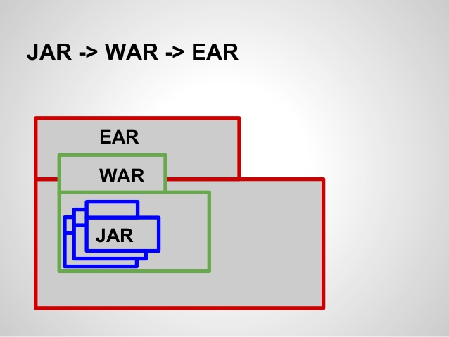
WAR (Web Application Resource or Web application ARchive)
WAR dosyası, JAR dosyaları, JavaServer Pages, Java Servletleri, Java sınıfları, XML dosyaları, statik web sayfaları (HTML vs ) gibi web uygulaması oluşturan diğer dosyaları dağıtmak için kullanılan bir dosyadır.

Slide 8
Jar ve War Arasındaki Farklar
Jar dosyalarında Java sınıfları ilgili veriler vardır. War dosyasında ise Jar dosyaları, JSP ,Servlet dosyaları , html gibi web sayfaları vardır.
Jar dosyaları `.jar` uzantılıdır ancak war dosyaları `.war` uzantılı değildir.
Jar ; Java Arşivi demektir. War ise Web Uygulama Arşivi demektir.
Jar bir java uygulamasını yürütmek için gerekli kodları barındırırken , War web modüllerini barındırır.

Slide 9
Path Nedir ?
Path(Yol) unique(eşsiz, özel) olarak bir işletim sisteminde bir dosya yada klasöre verilen özel bir lokasyondur. Path bir dosya yolunun alfa sayısal karakterlerin birleşiminden oluşur.
Absolute Path Nedir ?
Absolute path ise bir dosya yada klasörün root(kök) dizinden itibaren verilen path’e denir.
Fakat Absolute Path işlemi, genellikle pek tavsiye edilmeyen bir path verme işlemidir. Sebebine gelirsek, Projemize locale olarak Path veriyoruz fakat projemizi farklı makinalar da çalıştırmak istediğimiz zaman verilen Absolute Path(Locale Path) projenin patlamasına sebebiyet vermektedir. Bu yüzden çoğunlukla Relative Path tercih edilmektedir.

Slide 10
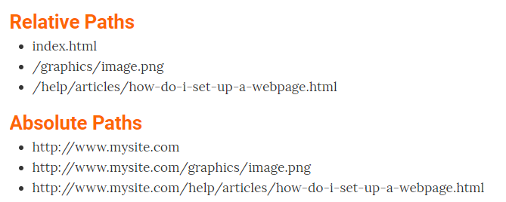
Relative Path Nedir ?
Relative Path ise Absolute Path’den farklı olarak dinamik olarak yol vermektedir.
Relative Path işlemi çalışılmakta olan klasör içerisinde path alma işlemine denir.

